Slide 1

Proyecto SLV-C-MOH
PERIODO VIGENCIA
2025-2027
13 de septiembre de 2024
Receptor Principal Ministerio de Salud

Slide 2

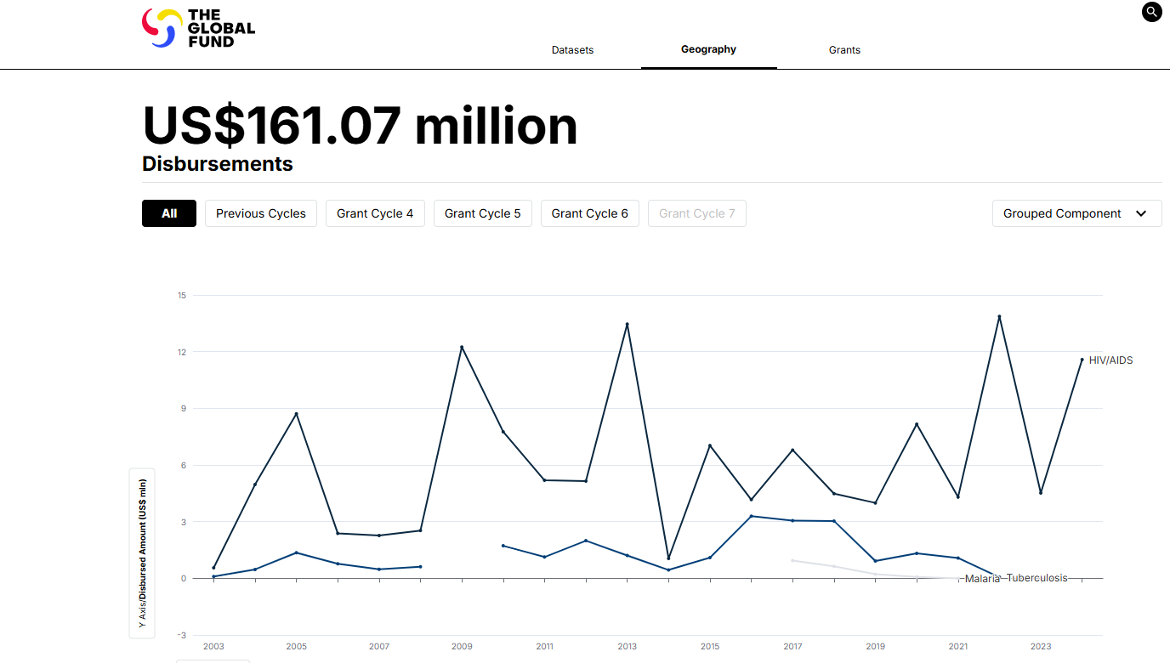
Financiamiento Fondo Mundial a El Salvador
Desde el año 2003 a la fecha el Fondo Mundial ha desembolsado $161,070,980.00 millones para contribuir a la respuesta nacional del VIH, TB y Malaria.
Financiamiento que ha sido implementado a través de 14 convenios, con desembolsos de forma acumulativa, con la siguiente distribución:
VIH: US$ 135,112,185.00
TB: US$ 24,103,474.00
MALARIA: US$1,855,321.00
A través de diferentes receptores principales: PNUD, MINSAL, PLAN INTERNATIONAL.
Fuente 11092024: The Data Explorer - El Salvador (theglobalfund.org)

Slide 3
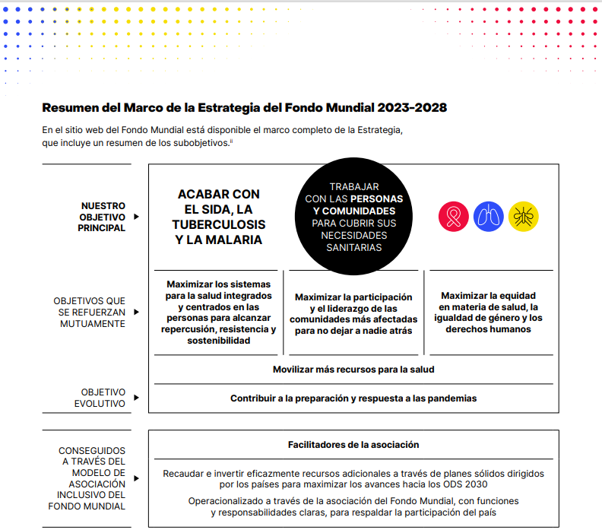
Estrategia del Fondo Mundial
Fuente:Documentos anexos a Carta de Asignación - ana.fflores@salud.gob.sv - Correo de Gobierno de El Salvador (google.com)

Slide 4
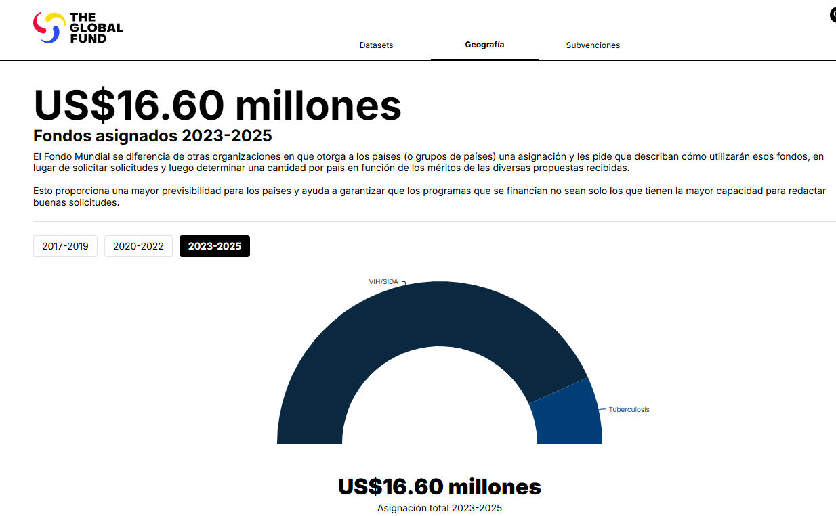
Asignación Financiamiento Fondo Mundial 2025-2027
FONDO MUNDIAL notifica a El Salvador a través de CARTA DE ASIGNACIÓN con fecha 20 diciembre 2022, que incluye anexos y enlaces, que deben leerse conjuntamente y en su totalidad.
La cual a su vez establece la fecha de presentación de solicitud de financiamiento.
US$14,382,672.00 86.62%
US$2,221,745.00 13.38%

Slide 5
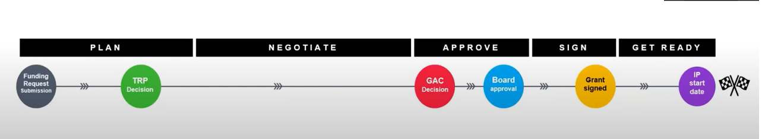
Asignación Financiamiento Fondo Mundial 2025-2027
Etapas para aprobación de subvención:
Inicio Carta Asignación 20 diciembre 2022
Implementación Enero 2025
Aprobación PRT
21 junio 2024
Fase Negociación preparación documentos
Junio a Septiembre 2024
Presentación Comité Aprobación Subvenciones Junta Directiva FM
Octubre 2024
Firma Convenio Noviembre 2024
Presentación SdeF
29 abril 2024

Slide 6
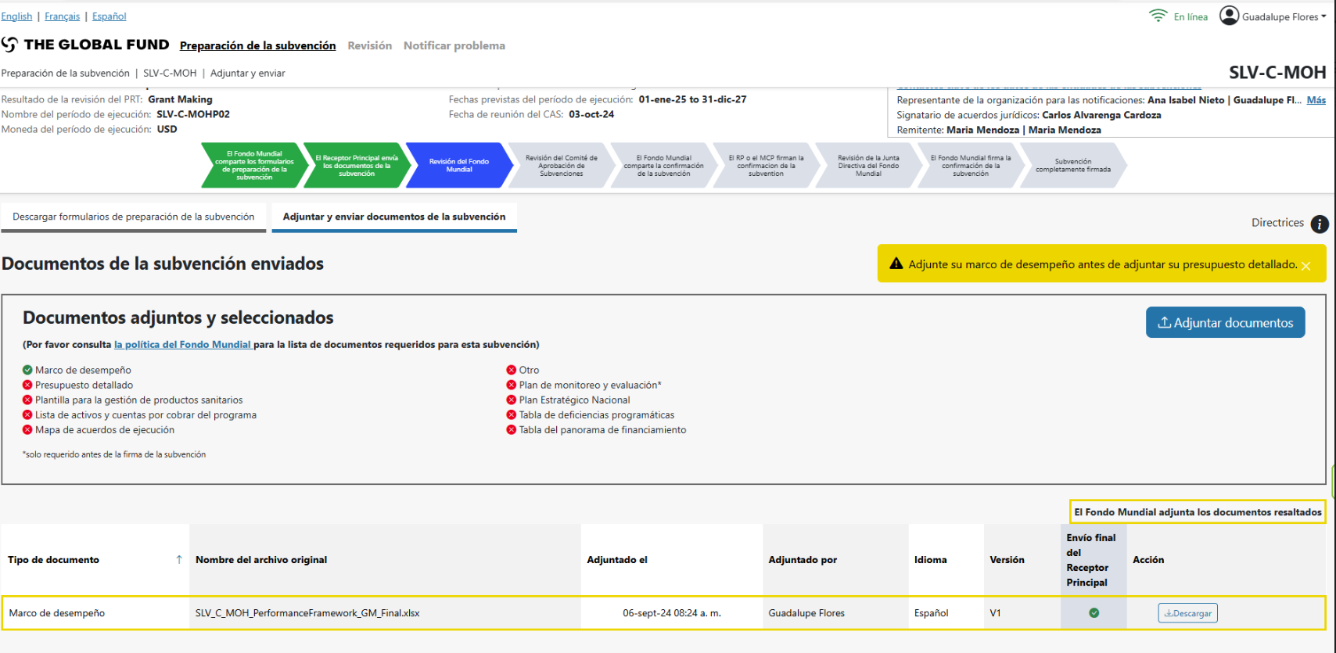
Asignación Financiamiento Fondo Mundial 2025-2027
Etapas para aprobación de subvención:
Dónde estamos????
Implementación Enero 2025
Aprobación PRT
21 junio 2024
Fase Negociación preparación documentos
Junio a Septiembre 2024
Presentación Comité Aprobación Subvenciones Junta Directiva FM
Octubre 2024
Firma Convenio Noviembre 2024
Presentación SdeF
29 abril 2024

Slide 7
FINANCIAMIENTO BASADO EN RESULTADOS (BFR):
COMPONENTE VIH 2025-2027
El financiamiento basado en resultados constituye una forma de financiamiento en la que los pagos están supeditados a la verificación de resultados predeterminados (pueden ser a nivel de impacto, resultado, cobertura, productos o hitos).
Se centra en los sistemas nacionales, la optimización de recursos y el impacto, más que en la gestión de los insumos.
Permite que se haga un uso flexible de los fondos de subvención dentro de parámetros acordados previamente.
Se debe contemplar el financiamiento basado en resultados cuando pueda aumentar la eficacia del programa y, en última instancia, maximizar el impacto de la inversión en los resultados sanitarios nacionales o de un área programática específica.
Fuente: core_grant-budgeting-operational_guidance_esV2023 (1).pdf

Slide 8
FINANCIAMIENTO BASADO EN RESULTADOS (BFR):
COMPONENTE VIH 2025-2027
REQUISITOS CLAVES
• Verificación de resultados: se ha definido el enfoque de verificación independiente de los resultados y se ha identificado a la entidad que llevará a cabo las verificaciones, que cuenta con la experiencia y los conocimientos suficientes, así como con las herramientas necesarias para realizar la verificación.
• Garantía externa: la Institución Máxima de Auditoría o el auditor institucional (incluidos los auditores externos e independientes) tienen capacidad para realizar auditorías de sistemas o basadas en el desempeño. En caso de que la capacidad no sea óptima, se realizan esfuerzos de mitigación o de desarrollo de la capacidad para proporcionar una garantía adecuada sobre el uso eficiente y eficaz de los fondos para alcanzar las metas acordadas.
Fuente: core_grant-budgeting-operational_guidance_esV2023 (1).pdf

Slide 9
FINANCIAMIENTO BASADO EN RESULTADOS (BFR):
COMPONENTE VIH 2025-2027
DISTRIBUCIÓN PRESUPUESTO PARA INDICADORES COBERTURA
INDICADORES PAGO POR RESULTADOS | TOTALES | %
KP-6 - Otro 5 Número de hombres que tienen relaciones sexuales con hombres y numero de personas transgénero que recibieron algún producto PrEP al menos una vez durante el período de reporte. | $ 1,078,168.52 | 25%
HTS-5- Otro 6 Porcentaje de personas recién diagnosticadas con infección por el VIH que han iniciado tratamiento antirretroviral en el período de reporte. | $ 1,112,269.81 | 26%
TCS-1.1 - Otro 7 Número de personas que viven con VIH en tratamiento antirretroviral al final del período de reporte. | $ 1,241,829.33 | 29%
TB/HIV-3.1a - Otro 8 Porcentaje de personas que viven con el VIH que acaban de iniciar el tratamiento antirretroviral y que fueron sometidas a pruebas de tuberculosis | $ 882,533.93 | 20%
TOTAL | $ 4,314,801.59 | 100%

Slide 10
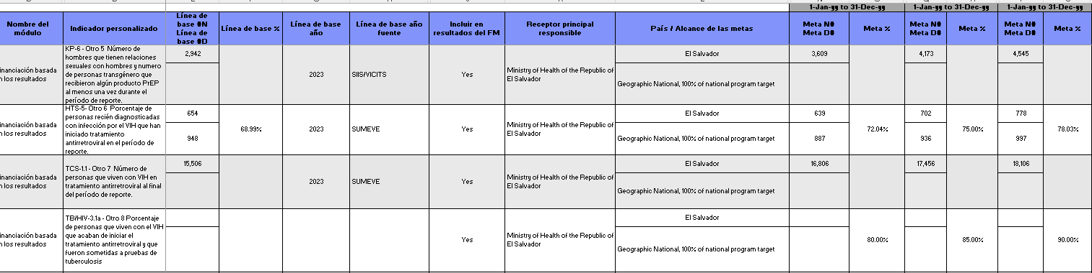
FINANCIAMIENTO BASADO EN RESULTADOS (BFR):
COMPONENTE VIH 2025-2027
4 INDICADORES DE COBERTURA

